Slide 1
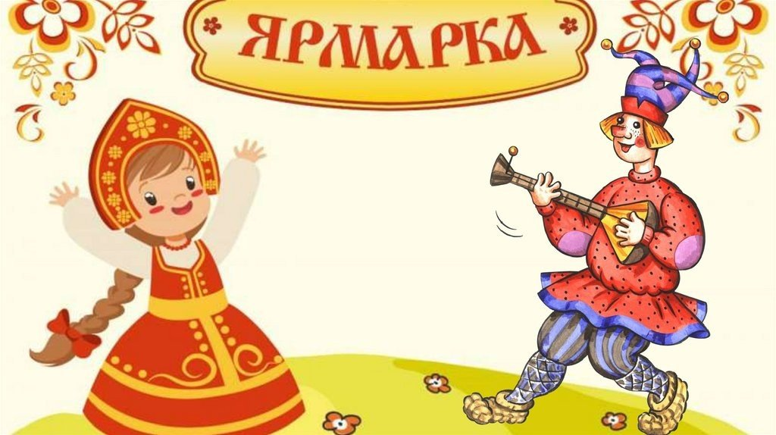
ЧИСТОГОВОРОК
Учитель-логопед: Брыткова Т.Н.

Slide 2
ДОБРО ПОЖАЛОВАТЬ НА ЯРМАРКУ ЧИСТОГОВОРОК ! «ГОВОРИТЬ С ТОБОЙ МЫ ЧЁТКО ПРАВИЛЬНО ДОЛЖНЫ,ЧТОБЫ ЗВУКИ ЗАЗВУЧАЛИ, ЧТОБЫ ВСЕ НАС ПОНИМАЛИ»

Slide 3
В гости вместе со мной на ярмарку пришла лягушка.

Slide 4
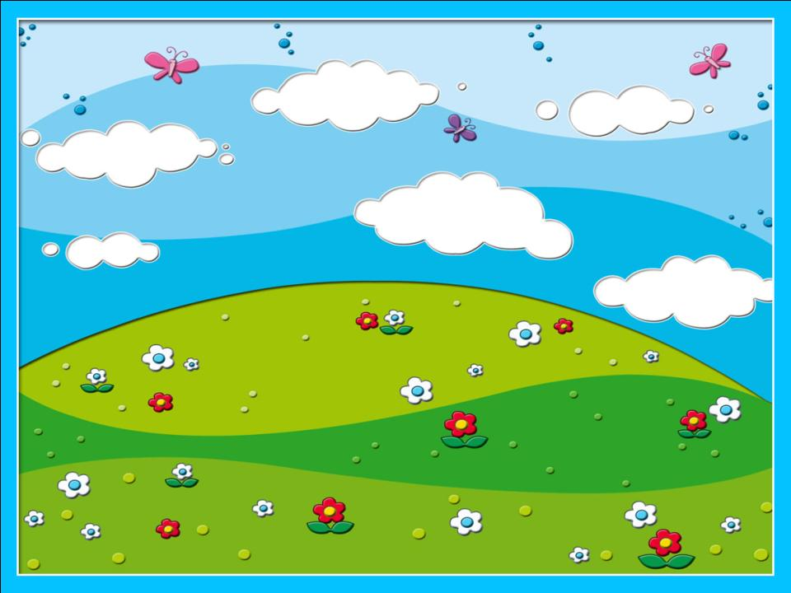
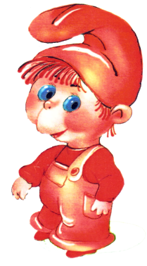
образец
Язычок
Жил да был Веселый Язычок. А у тебя есть язычок? Покажи. У Веселого Язычка был домик. Домик очень интересный. Что это за домик? Догадался? Это рот. Вот какой интересный дом был у Веселого Язычка. Чтобы Веселый Язычок не выбегал, его дом всегда был закрыт. А чем закрыт домик? Губами. Покажи, где у тебя губы. Видишь их в зеркале? Но кроме одной дверки, у этого домика есть вторая дверка. Как называется эта дверка? Зубы. Покажи свои зубки. Посмотри на них в зеркало.

Slide 5
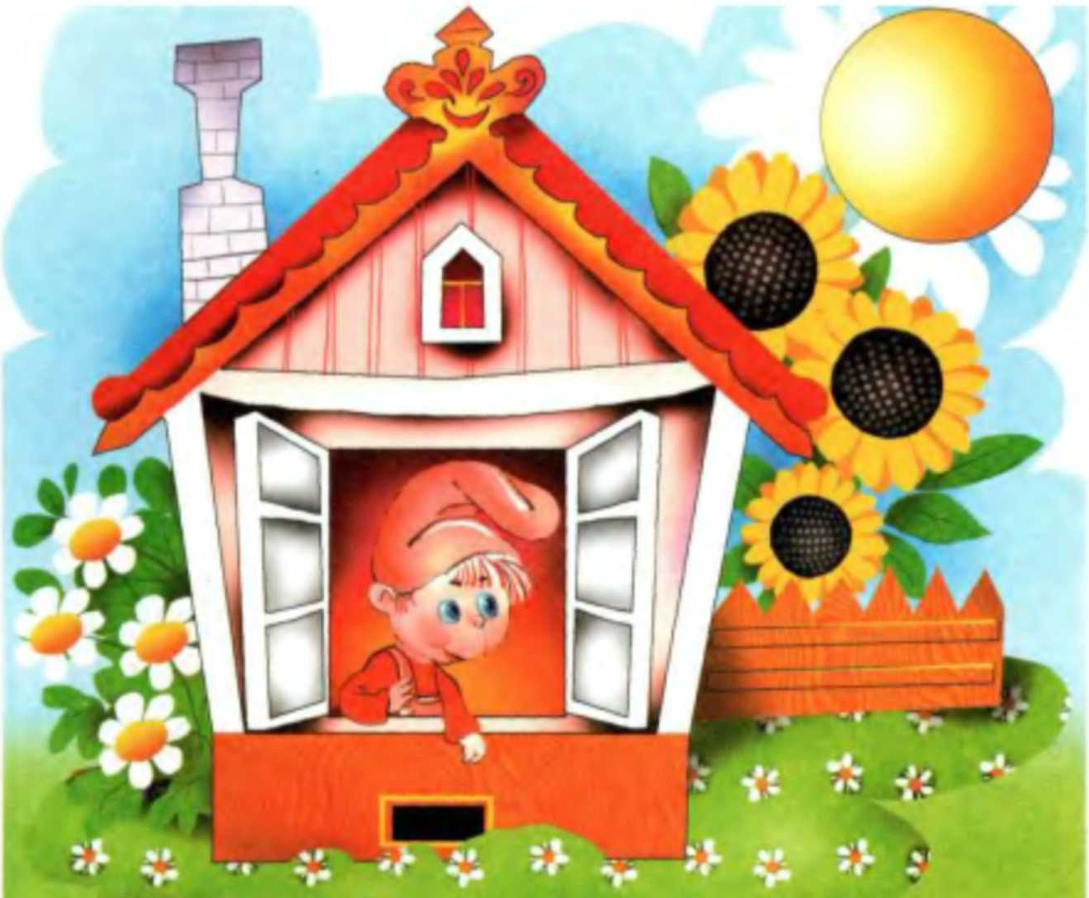
В этом домике дружок, живёт веселый язычок!

Slide 6
Упражнение «Футбол»
Ход выполнения упражнения: Губы сомкнуты. Напряженный кончик языка упирается то в одну, то в другую щеку,
так как будто там мячик. Удерживать в таком положении в течение 5 секунд.
Методические указания: рот при этом закрыт.
Посмотрел язычок по сторонам, увидел, что ребята в футбол играют. И захотел присоединиться к ним.
Давай и мы вместе с ними поиграем в футбол.
Во дворе народ толпится.
Там идёт футбольный матч.
И вратарь наш Генка Спицын,
Пропустить не должен мяч.

Slide 7
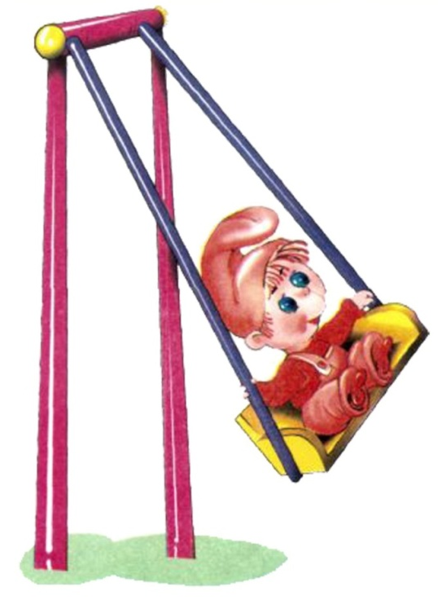
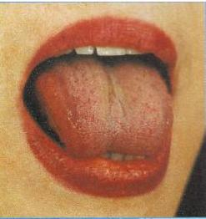
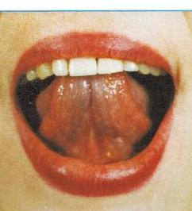
Упражнение «Качели»
Цель: вырабатывать умение поднимать язык вверх. Развивать точность и активность кончика языка, умение быстро менять положение языка. Ход выполнения упражнения: улыбнуться, показать зубы, приоткрыть рот, широкий язык загнуть за нижние зубы на счет «раз». На счет «два» загнуть язык за верхние зубы.
Методические указания: 1) следить, чтобы работал только язык, а нижняя челюсть и губы оставались неподвижными;
2) язык должен оставаться широким; 3) следить, чтобы при подъеме языка вверх нижняя губа не поддерживала язык.
После футбола захотелось язычку
на качелях покачаться: вверх- вниз!
Весело качаться с язычком на качелях!
Сели дети на качели
И взлетели выше ели.
Даже солнышка коснулись,
А потом назад вернулись

Slide 8
Упражнение «Индюк»
Цель: вырабатывать подъем языка вверх, подвижность его передней части.
Ход выполнения упражнения: приоткрыть рот, положить язык на верхнюю губу и производить движения широким передним краем
языка по верхней губе вперед и назад, стараясь не отрывать язык от губы - как бы поглаживать ее.
Сначала производить медленные движения, потом убыстрить темп и добавить голос, пока не послышится бл-бл (как индюк болбочет).
Методические указания:
1. Следить, чтобы язык был широким и не сужался.
2. Следить, чтобы движения языком были вперед-назад, а не из стороны в сторону.
3. Язык должен "облизывать" верхнюю губу, а не выбрасываться вперед.
Слез язычок с качелей и вдруг увидел грозного сердитого индюка. Индюк стоял посреди двора и страшно ругался.
Давай покажем, как ругался индюк.
Я – индюк «балды-балда»
Разбегайтесь кто куда.

Slide 9
Упражнение «Вкусное варенье»
Цель: вырабатывать движение передней части языка вверх и положение языка, близкое к форме чашечки, которое он принимает при произнесении звука «Ш». Ход выполнения упражнения: слегка приоткрыть рот, и широким передним краем языка облизать верхнюю губу, делая движение языком сверху вниз, но не из стороны в сторону.
Методические указания: 1) следить, чтобы работал только язык, а нижняя челюсть не помогала, не «подсаживала» язык наверх; 2) язык должен быть широким, а его боковые края касаться углов рта; 3) если упражнение не получается, то как только язык станет распластанным, шпателем поднять его наверх и завернуть на верхнюю губу. Необходимо обратить внимание ребенка на активные движения широкого языка. Широкий передний край языка полностью накрывает верхнюю губу, плотно прижимаясь к ней, боковые края языка смыкаются с углами рта, таким образом, язык принимает форму чашечки.
Стали мама с язычком блинчики есть со сметаной и ароматным вкусным вареньем, да все губы испачкали.
Надо губы аккуратно облизать.
Блин мы ели с наслажденьем-
Перепачкались вареньем.
Чтоб варенье с губ убрать,
Ротик нужно облизать.

Slide 10
Упражнение «Чашечка» (статическое)
Ц е л ь: Упражнять в умении удерживать широкий язь в верхнем положении.
Ход выполнения упражнения: Рот широко раскрыт. Широкий кончик языка поднять вверх. Потянуть его верхним зубам,
но не касаться их. Боковые края языка прикасаются к верхним коренным зубам. Удерживать язык в таком положении под счет
до 10. Упражнение выполнить 3—4 раза.
Поел язычок блинчиков с вареньем и решил чаю выпить. Давай покажем, какая у него была красивая чашка.
Вкусных мы блинов поели,
Выпить чаю захотели.
Язычок мы к носу тянем,
Чашку с чаем представляем.

Slide 11
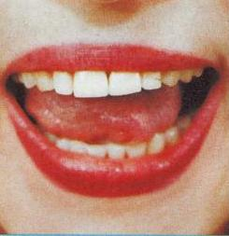
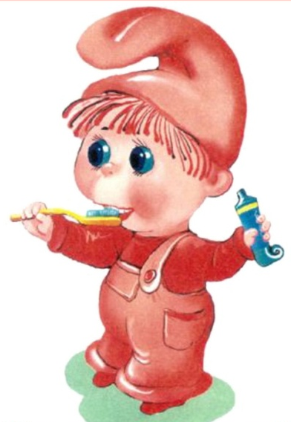
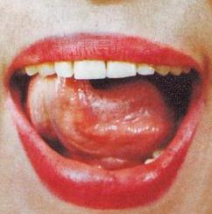
Упражнение «Чистим зубки»
Цель: выработать умение удерживать кончик языка за нижними зубами, активизировать кончик языка.
Ход выполнения упражнения: улыбнуться, показать зубы, приоткрыть рот и кончиком языка «почистить» нижние зубы, делая сначала движения языком из стороны в сторону, потом снизу вверх.
Методические указания: 1) губы неподвижны, находятся в положении улыбки; 2) следить, чтобы язык двигался у десен, а не скользил по верхнему краю зубов; 3) следить, чтобы при движении снизу вверх язык был широким и начинал движение от корней нижних зубов. Наиболее распространены следующие трудности: совместные боковые движения языка и нижней челюсти, девиация языка, размашистые, неточные движения языка. При наличии дополнительных движений нижней челюсти внимание ребенка необходимо обратить на недопустимость этого и предложить контролировать отсутствие подвижности рукой. На первых этапах при «выскакивании» языка из-за зубов рекомендуется придерживать кончик языка пальцем.
Попил язычок чаю из своей красивой чашки, а мама ему говорит: «Язычок, пора спать!»
Перед сном язычок пошёл умываться и чистить зубки. Давай и мы с тобой почистим зубки.
Зубки нужно чистить дважды:
Каждое утро и вечер каждый.

Slide 12
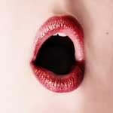
Упражнение «Бегемотики»
Цель: научить удерживать рот широко открытым. Активизировать круговую мышцу рта и подвижность верхней губы. Научить опускать корень языка и продвигать язык вплотную к зубам. Ход выполнения упражнения: улыбнуться, широко открыть рот. Расслабленный язык придвинуть вплотную к зубам. Удерживать позицию на счет до 5.
Методические указания: следить, чтобы губы были растянуты, зубы должны быть видны, корень языка опущен, язык располагается в полости рта симметрично.
Вот пришёл язычок в зоопарк и видит, что в пруду сидит кто-то огромный, как гора, и рот широко открывает.
Это был бегемот. Давай и мы превратимся в бегемотиков и будем широко открывать рот.
Рот пошире открываем,
В бегемотиков играем:
Широко раскроем ротик,
Как голодный бегемотик,
Закрывать его нельзя,
До пяти считаю я,
А потом закроем рот-
Отдыхает бегемот.

Slide 13
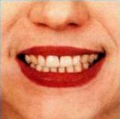
Упражнение «Лягушка»
Ц е л ь: Развивать круговые мышцы губ.
Ход выполнения упражнения: Губы растянуты в виде улыбки, обна­жая сомкнутые зубы. Удерживать губы в таком положении следует 10—15 с.
Методические указания: следить, чтобы при улыбке губы не подворачивались внутрь.
Посмотрел язычок на бегемотиков и только хотел дальше отправиться, услышал: «ква-ква». Это были лягушки.
Давай изобразим, как лягушки улыбаются.
Подражаем мы лягушкам:
Тянем губы прямо к ушкам.
Вы сейчас тяните губки-
Я увижу ваши зубки.
Мы потянем – перестанем
И нисколько не устанем.

Slide 14
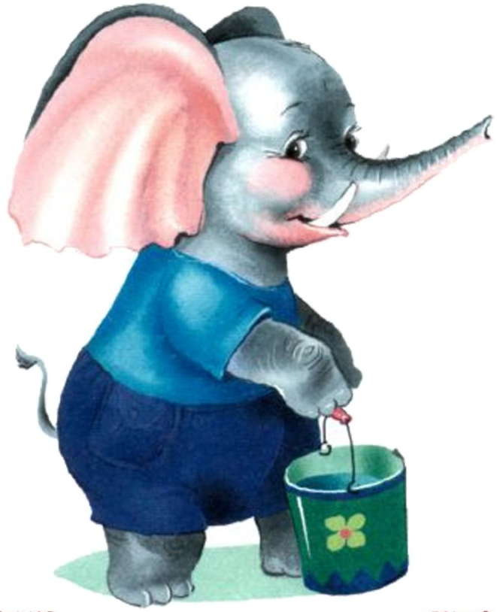
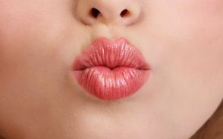
Упражнение «Слоник»
Ц е л ь: Развивать круговые мышцы губ.
Ход выполнения упражнения: вытянуть губы трубочкой, зубы сомкнуты. Удерживать губы в таком положении на счет «5» - «10».
Идёт язычок дальше. Ой, кто это такой большой, с длинным носом?
Да это же слон! Давай покажем, какой у слона хобот.
Буду подражать слону!
Губы «хоботком» тяну.
А теперь их отпускаю
И на место возвращаю.

Slide 15
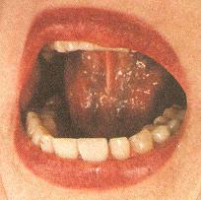
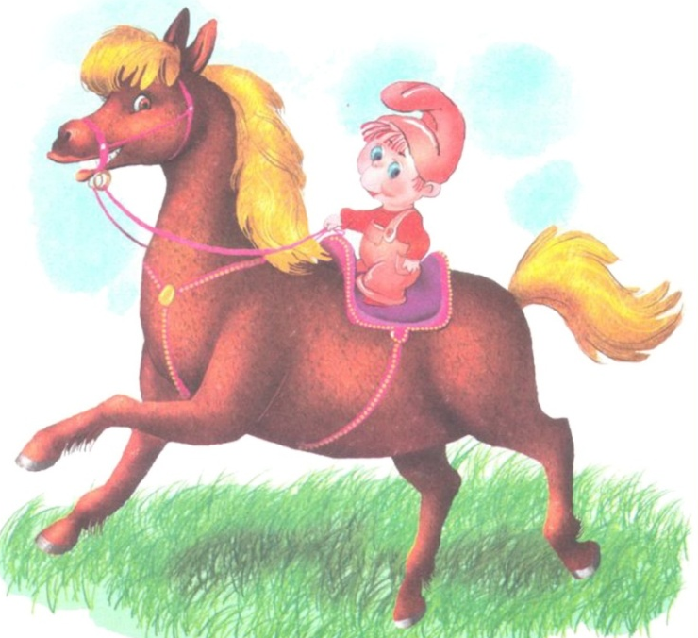
Упражнение «Лошадка»
Цель: укреплять мышцы языка и вырабатывать подъем языка вверх.
Ход выполнения упражнения: улыбнуться, показать зубы, приоткрыть рот и пощелкать кончиком языка (как лошадка цокает копытами).
Методические указания: 1. Упражнение сначала выполняется в медленном темпе, потом быстрее. 2. Нижняя челюсть не должна двигаться; работает только язык. 3. Следить, чтобы кончик языка не подворачивался внутрь, т.е. чтобы ребенок щелкал языком, а не чмокал.
Понаблюдал язычок за змейкой и пошёл дальше. Видит, лошадка детей катает. Захотел и сам прокатиться:
«Лошадка, покатаешь меня?», а лошадка отвечает: «Конечно!». Сел язычок на лошадку, крикнул «Но!» и поскакал.
Давай покажем, как язычок катался на лошадке.
Я – весёлая лошадка,
Тёмная, как шоколадка.
Язычком пощёлкай громко-
Стук копыт услышишь звонкий.

Slide 16
Упражнение «Часики»
Цель: развивать подвижность языка. Ход выполнения упражнения: улыбнуться, приоткрыть рот, обнажив зубы. Узкий язык просунуть между резцами. Поворачивать язык вправо и влево к уголкам губ. Методические указания: 1) следить, чтобы работал только язык, а нижняя челюсть оставалась неподвижной; 2) движения языка должны быть симметричными; 3) язык не загибается и не касается губ.
Привёл язычок себя в порядок и вдруг подумал: «А не пора ли идти домой? Надо узнать который час».
Покажи как работают часики.
Тик-так, тик- так.
Язычок качался так,
Словно маятник часов.
Ты в часы играть готов?

Slide 24
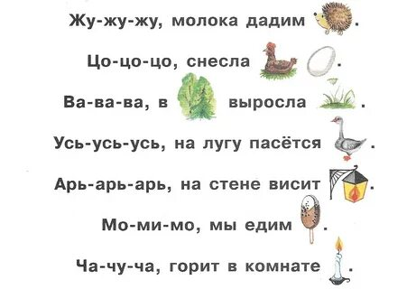

Slide 25
ТУТ И ЯРМАРКЕ КОНЕЦ, КТО КРАСИВО ГОВОРИЛ, ТОТ МОЛОДЕЦ!

